Slide 1
第六章 粒子群优化算法

Slide 2
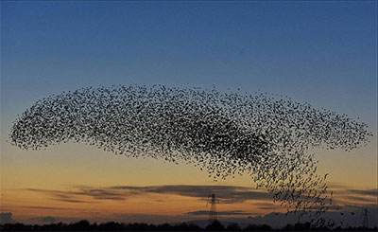
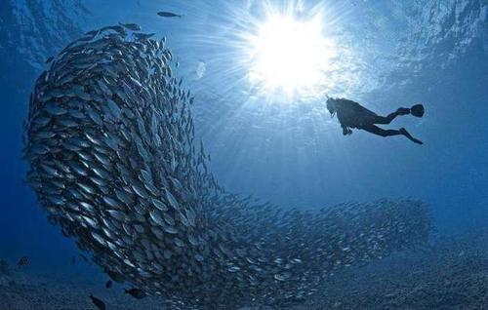
一.前言
粒子群优化算法
Particle Swarm Optimization (PSO)
美国学者Kennedy 和Eberhart于1995年提出
通过模拟鸟群和鱼群的社会交互行为产生的一种基于种群的智能优化算法
Kennedy, J. and Eberhart, R.: Particle Swarm Optimization. Proceedings of the Fourth IEEE International Conference on Neural Networks, Perth, Australia. IEEE Service Center 1942-1948, 1995.
Notes:
Kennedy

Slide 3
一.前言
发展历程
鸟群行为分析
Reynolds(1987)和Grenander(1990)发现，由数目庞大的个体组成的鸟群飞行中可以改变方向，散开，或者队形的重组等等，那么一定有某种潜在的能力或者规则保证了这些同步的行为。这些科学家都认为上述行为是基于不可预知的鸟类社会行为中的群体动态学。在这些早期的模型中他们把重点都放在了个体间距的处理，也就是让鸟群中的个体之间保持最优的距离。

Slide 4
一.前言
发展历程
鱼群行为分析
Wilson(1975)在论文中阐述了对鱼群的研究并提出：“至少在理论上，鱼群的个体成员能够受益于群体中其他个体在寻找食物的过程中发现的和以前的经验，这种受益是明显的，它超过了个体之间的竞争所带来的利益消耗，不管任何时候食物资源不可预知的分散于四处。”这说明，同种生物之间信息的社会共享能够带来好处。

Slide 5
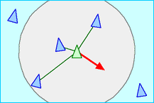
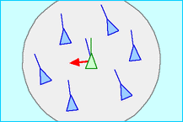
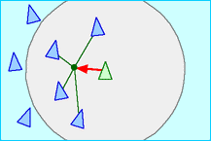
一.前言
发展历程
Reynolds提出了Boids模型来模拟鸟类群体的这种社会交互行为
分离性：每只鸟在移动中不发生碰撞
方向校准：根据局部小群的平均方向移动
凝聚性：每只鸟都向局部小群的中心移动
分离
方向校准
凝聚
Reynolds, C.W.: Flocks, herds and schools: a distributed behavioral model. Computer Graphics, 21(4):25-34, 1987

Slide 6
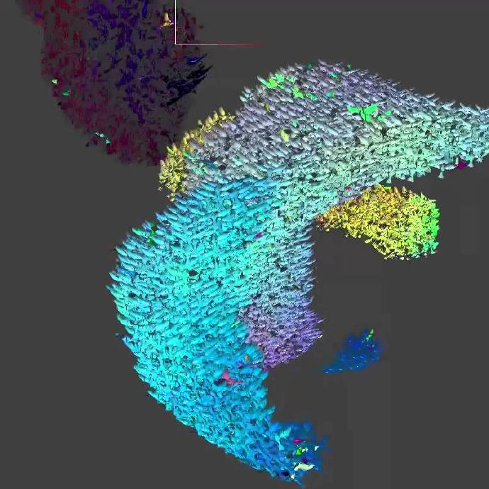
一.前言
发展历程
Boids模型：简单的局部规则涌现出复杂的全域结构

Slide 7
一.前言
发展历程
Kennedy和Eberhart构建了一个类似于Boids的仿真系统
agent会被roost的位置所吸引
agent记得它曾经到过的离roost更近的位置信息
agent与neighbors共享关于离roost更近的位置信息
最后所有的agent都收敛于roost

Slide 8

一.前言
发展历程
鸟的捕食策略
所有的鸟都在搜索空间里随机的飞行
搜索空间里每个点都对应着一定数量的食物
每只鸟都向飞到拥有最多食物的地点
任何一只鸟都不知道这个最佳地点在哪
对每只鸟来说，采用什么样的策略才能保证自己最后停在能够发现拥有尽可能多食物的地点呢？

Slide 9
一.前言
发展历程
鸟的捕食策略
所有的鸟都在搜索空间里随机的飞行
搜索空间里每个点都对应着一定数量的食物
每只鸟都想飞到拥有最多食物的地点
任何一只鸟都不知道这个最佳地点在哪
对每只鸟来说，采用什么样的策略才能保证自己最后停在能够发现拥有尽可能多食物的地点呢？
Follow the bird with most food!

Slide 10
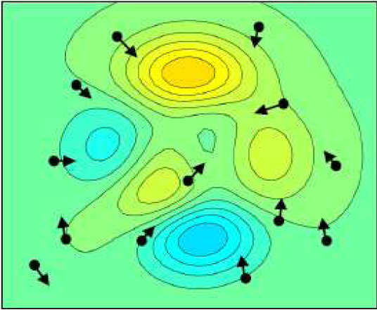
一.前言
基本思想
粒子群算法寻优过程依赖于在种群拓扑结构上个体间的交互行为，即个体的搜索行为将受到其自身发现的最优位置信息以及其邻居发现的最优位置信息所影响

Slide 11
一.前言
名称的由来：Swarm和Particle
Swarm：在美国传统字典中有三个意思
一大群尤指正在行进中的一大群昆虫或其它细小生物
蜂群由蜂王带领迁移到别处建立一新据点的一群蜜蜂
一大群尤指处于骚乱中或成群出动的一大批喧闹的人或动物
作者引用此词是借用了Millonas在1994年的论文中的人工生命的一个应用模型中的提法

Slide 12
一.前言
名称的由来：Swarm和Particle
Particle:
算法中有速度和加速度的字眼，这比较适合于粒子。Reeves在1983年的论文中讨论了粒子系统包括基本粒子团和云、火、烟雾等弥漫性物体
作者的想法是让粒子尽量具有一种普遍性的意义
用粒子在超空间（Hyperspace）的飞行来模拟个体的社会交互行为

Slide 13
二.基本算法
算法描述
种群中m个个体分布在一个D维搜索空间中
每个个体均具有当前位置、速度以及历史最优位置三个属性
种群具有一定的拓扑结构，个体可以基于种群拓扑结构与其邻域内的其他个体进行相互作用
算法迭代时，每个个体会根据自身信息（认知行为）和邻域内其他个体的信息（社会行为）进行状态更新（位置和速度）

Slide 14
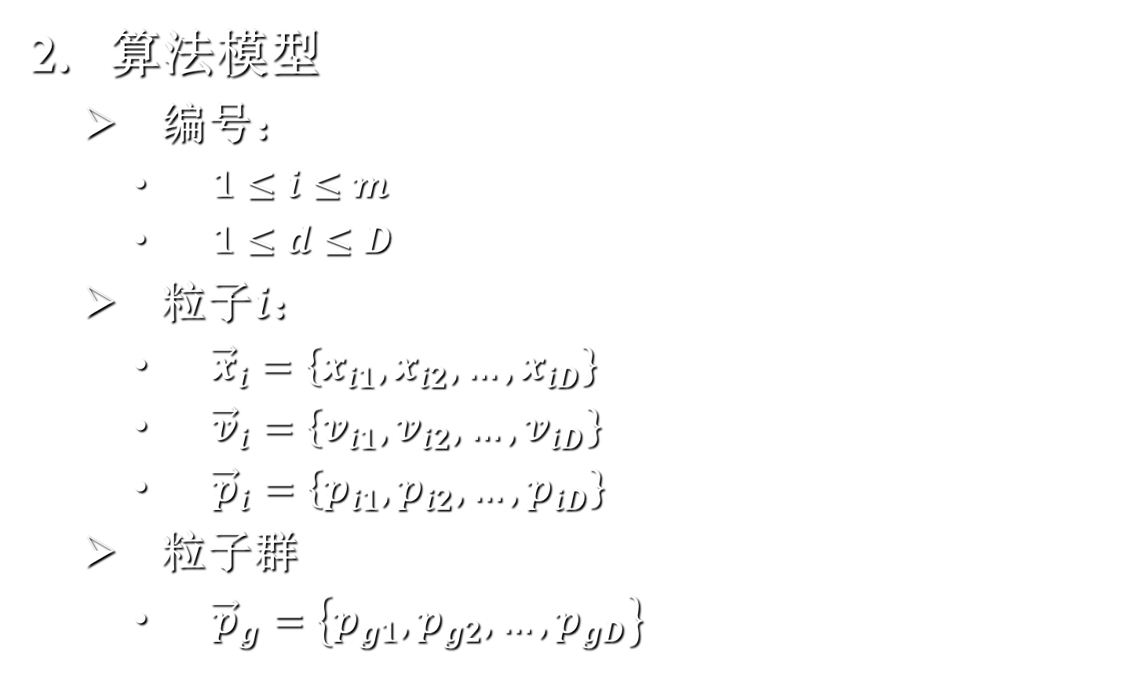
二.基本算法
算法模型
编号：
$1≤i≤m$
$1≤d≤D$
粒子$i$：
${\vec{x}}_{i}=\left\{x_{i1},x_{i2},…,x_{iD}\right\}$
${\vec{v}}_{i}=\left\{v_{i1},v_{i2},…,v_{iD}\right\}$
${\vec{p}}_{i}=\left\{p_{i1},p_{i2},…,p_{iD}\right\}$
粒子群
${\vec{p}}_{g}=\left\{p_{g1},p_{g2},…,p_{gD}\right\}$

Slide 15
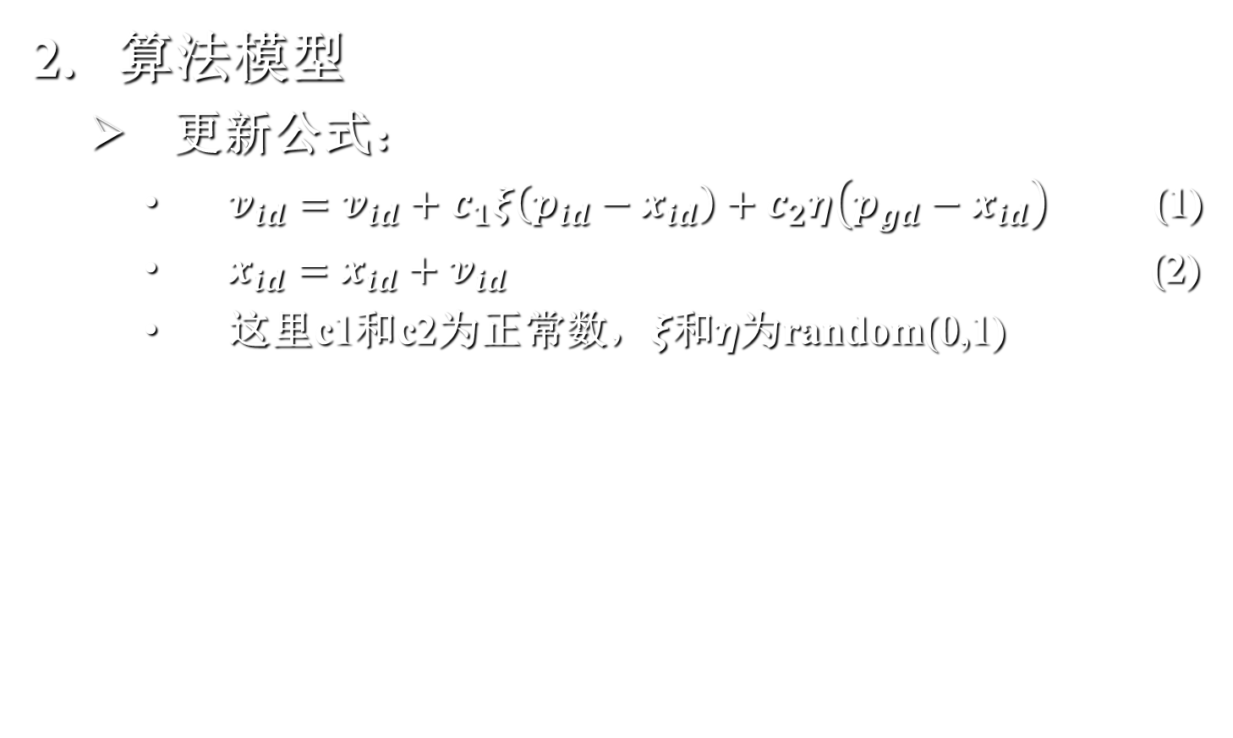
二.基本算法
算法模型
更新公式：
$v_{id}=v_{id}+c_{1}ξ\left(p_{id}−x_{id}\right)+c_{2}η\left(p_{gd}−x_{id}\right)$ (1)
$x_{id}=x_{id}+v_{id}$ (2)
这里c1和c2为正常数，𝝃和𝜼为random(0,1)

Slide 16
二.基本算法
算法模型
学习因子或加速系数c1和c2：
参数c1使个体具有自我总结的能力
参数c2使个体具有向种群中优秀个体学习的能力
若c1>0, c2=0，个体均是独立的hill-climber
若c1=0, c2>0，种群是一个随机的hill-climber
若c1=c2>0，个体对pbest和gbest的学习程度相同
若c1>c2，更适用于multimodel问题
若c2>c1，更适用于unimodel问题
若c1和c2均很小，尽可能保持原始速度
若若c1和c2均很大，尽可能加速

Slide 17
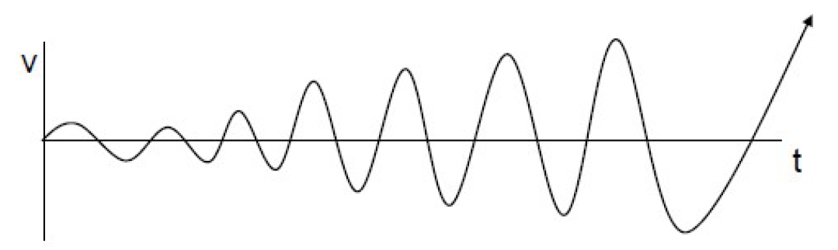
二.基本算法
算法模型
学习因子或加速系数c1和c2：
通常c1和c2需要设置足够大
过高的取值会造成个体的速度越来越大
粒子的速度被限制在[-Vmax, Vmax]的范围内，以防止溢出和保证算法稳定

Slide 18
二.基本算法
算法模型
粒子群的拓扑结构
全局版本算法将整个群体看作是一个全连通图，群体内所有个体共享一个邻域最优 gbest
局部版本算法中每个个体的邻域将是整个群体的一个子集，此时影响个体的gbest取决于具体的拓扑结构。

Slide 19
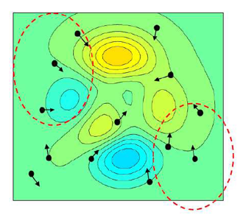
二.基本算法
算法模型
粒子群的拓扑结构
基于空间的拓扑结构

Slide 20
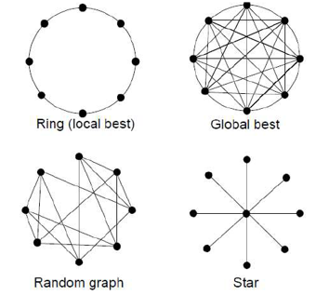
二.基本算法
算法模型
粒子群的拓扑结构
基于关联网络拓扑结构

Slide 21
二.基本算法
算法流程图
begin
initialize a swarm of particles with random location and velocity;
repeat
for each particle i do
adapt the velocity of particle i using Equation (1);
update the position of particle i using Equation (2);
evaluate objective function at the location of particle i;
update pbest of particle i;
endfor
for each particle i do
update gbest of particle i;
endfor
until a stop condition is met
end

Slide 22
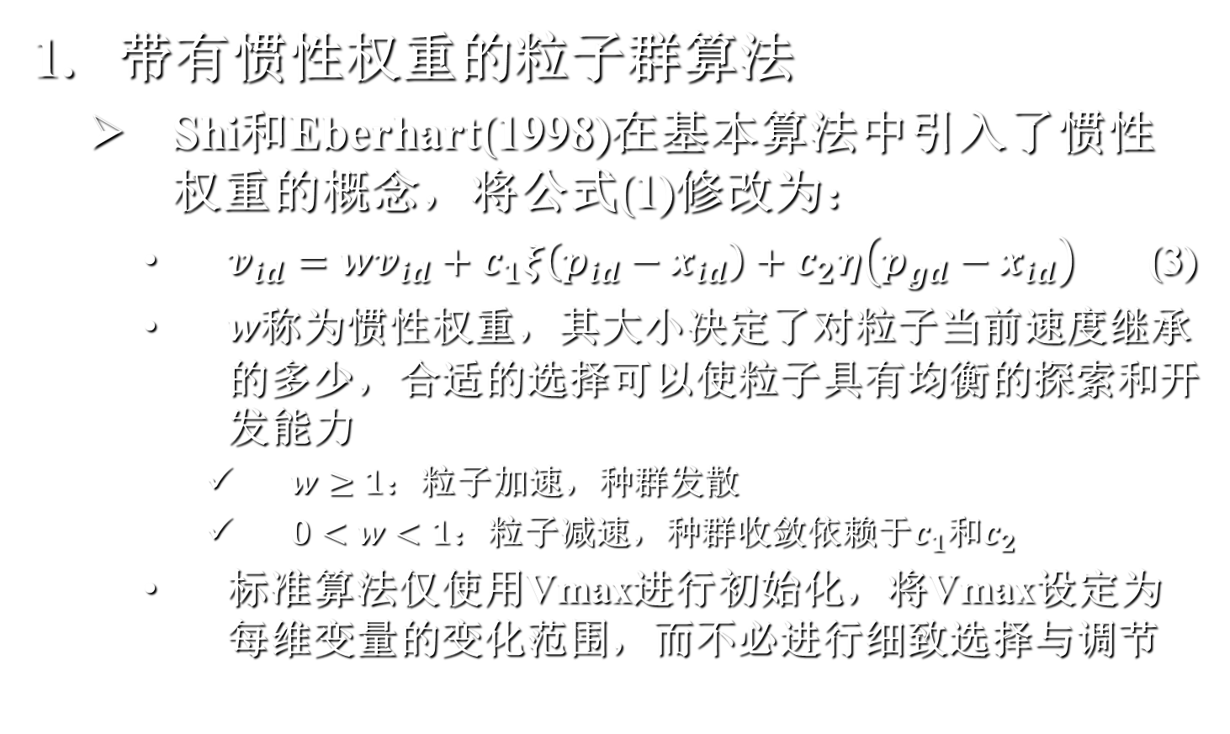
三.标准算法
带有惯性权重的粒子群算法
Shi和Eberhart(1998)在基本算法中引入了惯性权重的概念，将公式(1)修改为：
$v_{id}=wv_{id}+c_{1}ξ\left(p_{id}−x_{id}\right)+c_{2}η\left(p_{gd}−x_{id}\right)$ (3)
$w$称为惯性权重，其大小决定了对粒子当前速度继承的多少，合适的选择可以使粒子具有均衡的探索和开发能力
$w≥1$：粒子加速，种群发散
$0<w<1$：粒子减速，种群收敛依赖于$c_{1}$和$c_{2}$
标准算法仅使用Vmax进行初始化，将Vmax设定为每维变量的变化范围，而不必进行细致选择与调节
Shi, Y., Eberhart, R., A modified particle swarm optimizer, Proceedings of the 1998 IEEE World Congress on Computational Intelligence, pp. 69-73, 1998.

Slide 23
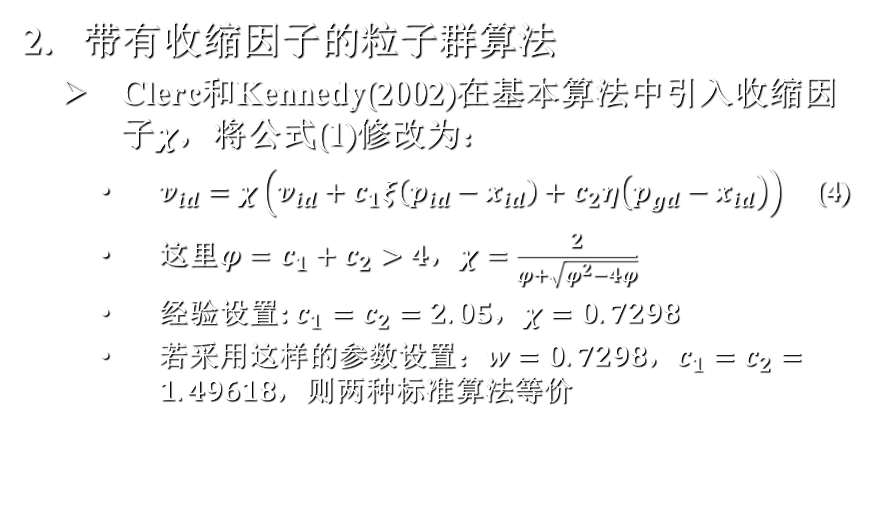
三.标准算法
带有收缩因子的粒子群算法
Clerc和Kennedy(2002)在基本算法中引入收缩因子𝝌，将公式(1)修改为：
$v_{id}=χ\left(v_{id}+c_{1}ξ\left(p_{id}−x_{id}\right)+c_{2}η\left(p_{gd}−x_{id}\right)\right)$ (4)
这里${φ=c}_{1}+c_{2}>4$，$χ=\frac{2}{φ+\sqrt{φ^{2}−4φ}}$
经验设置: $c_{1}=c_{2}=2.05$，$χ=0.7298$
若采用这样的参数设置：$w=0.7298$，$c_{1}=c_{2}=1.49618$，则两种标准算法等价
Clerc, M., Kennedy, J., The particle swarm - explosion, stability, and convergence in a multidimensional complex space, IEEE Transactions on Evolutionary Computation, 6(1):58-73, 2002.

Slide 24
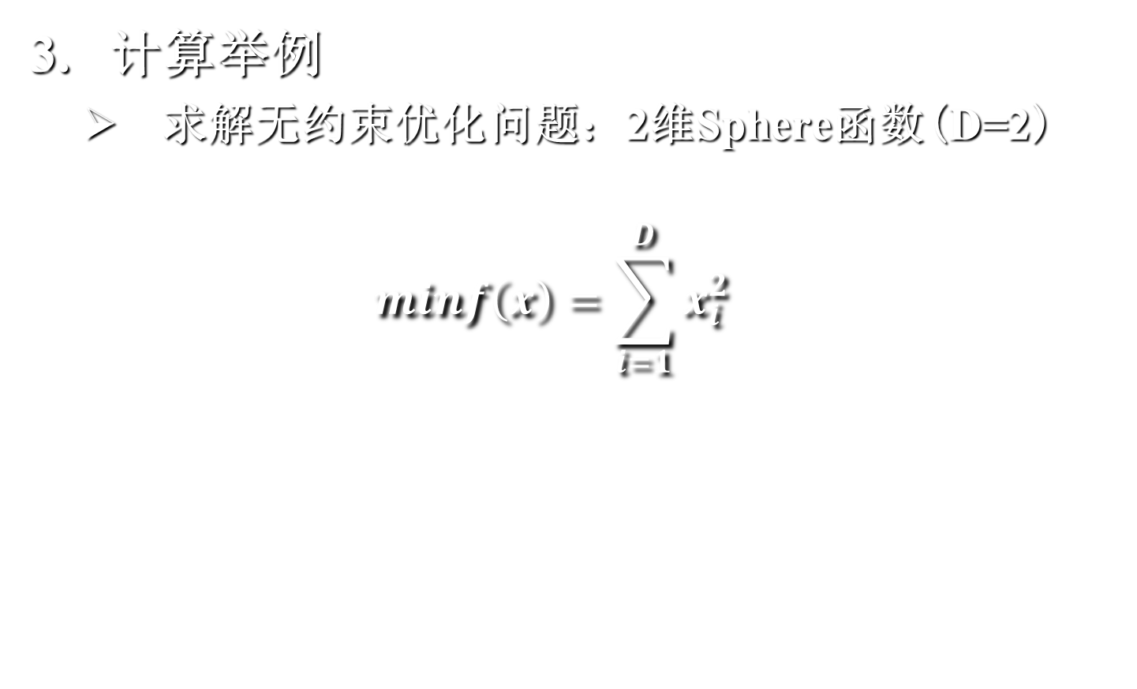
三.标准算法
计算举例
求解无约束优化问题：2维Sphere函数(D=2)
$$minf\left(x\right)=\sum_{i=1}^{D}{x_{i}^{2}}$$

Slide 25
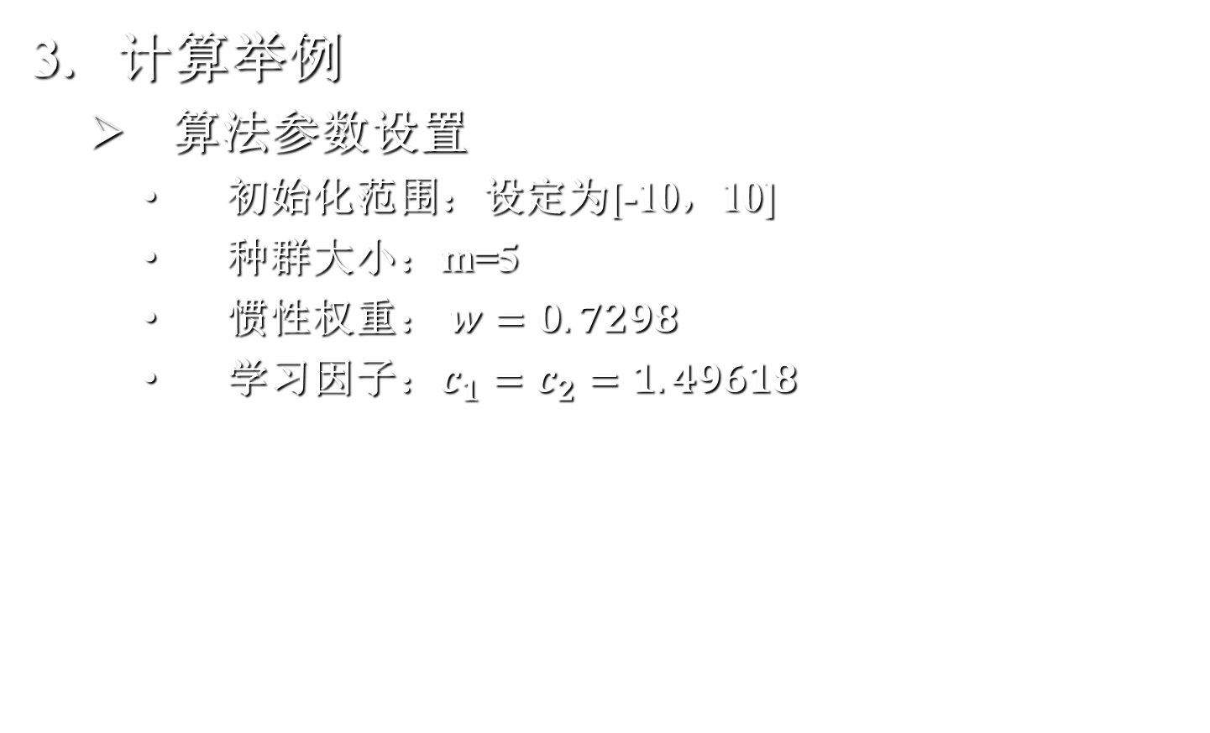
三.标准算法
计算举例
算法参数设置
初始化范围：设定为[-10，10]
种群大小：m=5
惯性权重： $w=0.7298$
学习因子：$c_{1}=c_{2}=1.49618$

Slide 26
x |  | v |  | f | pbest |  | gbest
4.27 | -74.36 | 83.37 | 79.24 | 5548.03 | 4.27 | -74.36 | -0.97 | -23.08
-0.97 | -23.08 | -82.39 | -61.80 | 533.65 | -0.97 | -23.08
-14.43 | -80.03 | -74.09 | -70.03 | 6613.72 | -14.43 | -80.03
-37.28 | 37.97 | -10.92 | 92.32 | 2831.87 | -37.28 | 37.97
6.55 | 64.04 | -81.78 | -13.89 | 4143.88 | 6.55 | 64.04
初始化
x |  | v |  | f | pbest |  | gbest |  | ζ | η
62.45 | -16.54 | 58.18 | 57.83 | 4173.52 | 62.45 | -16.54 | -0.97 | -23.08 | 0.58 | 0.34
-61.10 | -68.18 | -60.13 | -45.10 | 8381.20 | -0.97 | -23.08 |  |  | 0.13 | 0.61
-66.77 | -131.15 | -52.34 | -51.11 | 21657.54 | -14.43 | -80.03 |  |  | 0.07 | 0.09
-34.25 | 105.35 | 3.03 | 67.37 | 12270.59 | -37.28 | 37.97 |  |  | 0.17 | 0.20
-59.28 | 53.90 | -65.82 | -10.14 | 6418.72 | 6.55 | 64.04 |  |  | 0.28 | 0.55
第一代
x |  | v |  | f | pbest |  | gbest |  | ζ | η
44.32 | 25.67 | -18.13 | 42.20 | 2622.83 | 44.32 | 25.67 | -0.97 | -23.08 | 0.87 | 0.64
8.77 | -52.04 | 69.87 | 16.14 | 2784.65 | -0.97 | -23.08 |  |  | 0.54 | 0.73
-11.12 | -114.66 | 55.65 | 16.48 | 13271.45 | -14.43 | -80.03 |  |  | 0.31 | 0.70
-23.08 | 135.82 | 11.17 | 30.47 | 18979.65 | -37.28 | 37.97 |  |  | 0.06 | 0.19
31.80 | 56.62 | 91.07 | 2.72 | 4217.47 | 6.55 | 64.04 |  |  | 0.82 | 0.67
第二代

Slide 27
四.算法参数
惯性权重
固定权重
即赋予惯性权重以一个常数值，一般来说，该值在0和1之间。固定的惯性权重使粒子在飞行中始终具有相同的探索和开发能力。显然，对于不同的问题，获得最好优化效果的这个常数是不同的，要找到这个值需要大量的实验。
通过实验我们发现：种群规模越小，需要的惯性权重越大，因为此时种群需要更好的探索能力来弥补粒子数量的不足，否则粒子极易收敛；种群规模越大，需要的惯性权重越小，因为每个粒子可以更专注于搜索自己附近的区域。

Slide 28
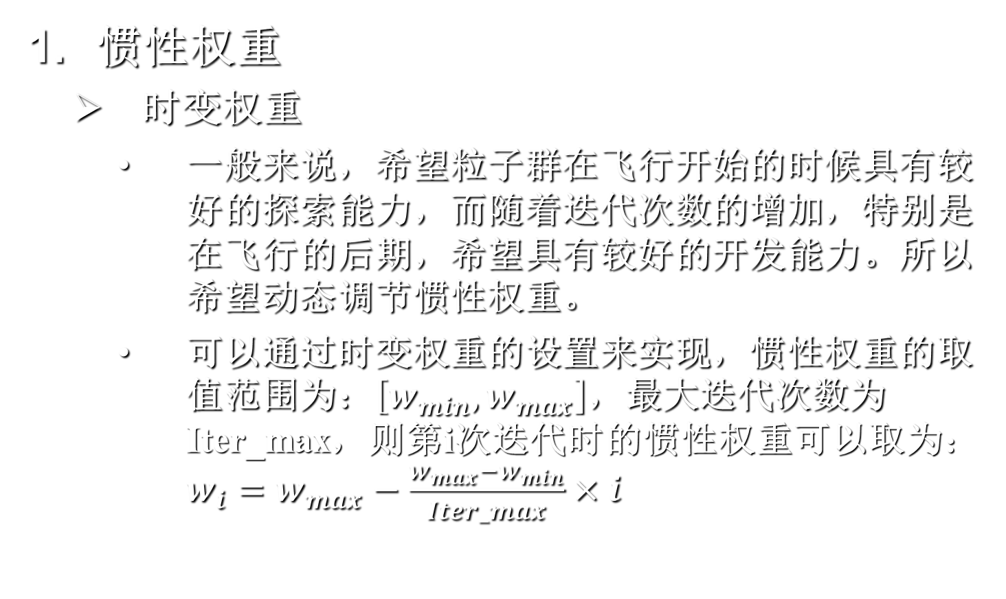
四.算法参数
惯性权重
时变权重
一般来说，希望粒子群在飞行开始的时候具有较好的探索能力，而随着迭代次数的增加，特别是在飞行的后期，希望具有较好的开发能力。所以希望动态调节惯性权重。
可以通过时变权重的设置来实现，惯性权重的取值范围为：$\left[w_{min},w_{max}\right]$，最大迭代次数为Iter_max，则第i次迭代时的惯性权重可以取为： $w_{i}=w_{max}−\frac{w_{max}−w_{min}}{Iter_max}×i$

Slide 29
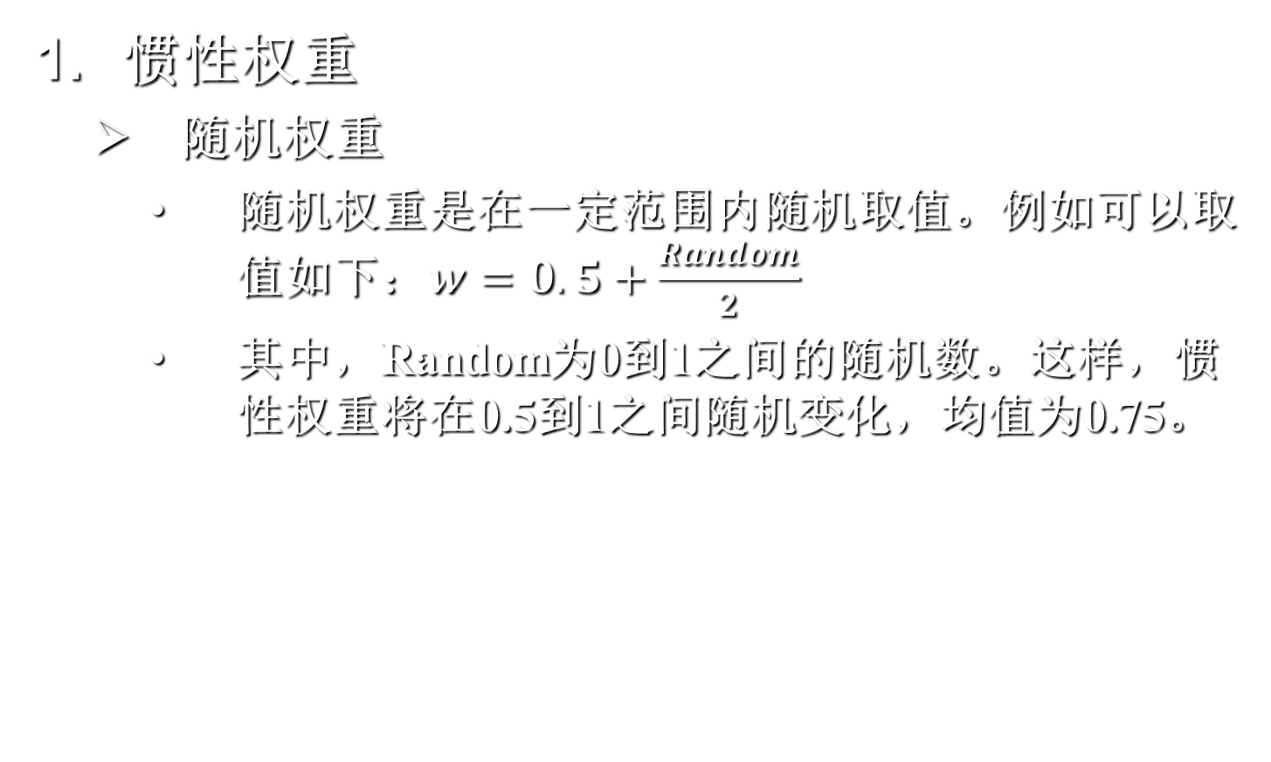
四.算法参数
惯性权重
随机权重
随机权重是在一定范围内随机取值。例如可以取值如下：$w=0.5+\frac{Random}{2}$
其中，Random为0到1之间的随机数。这样，惯性权重将在0.5到1之间随机变化，均值为0.75。

Slide 30
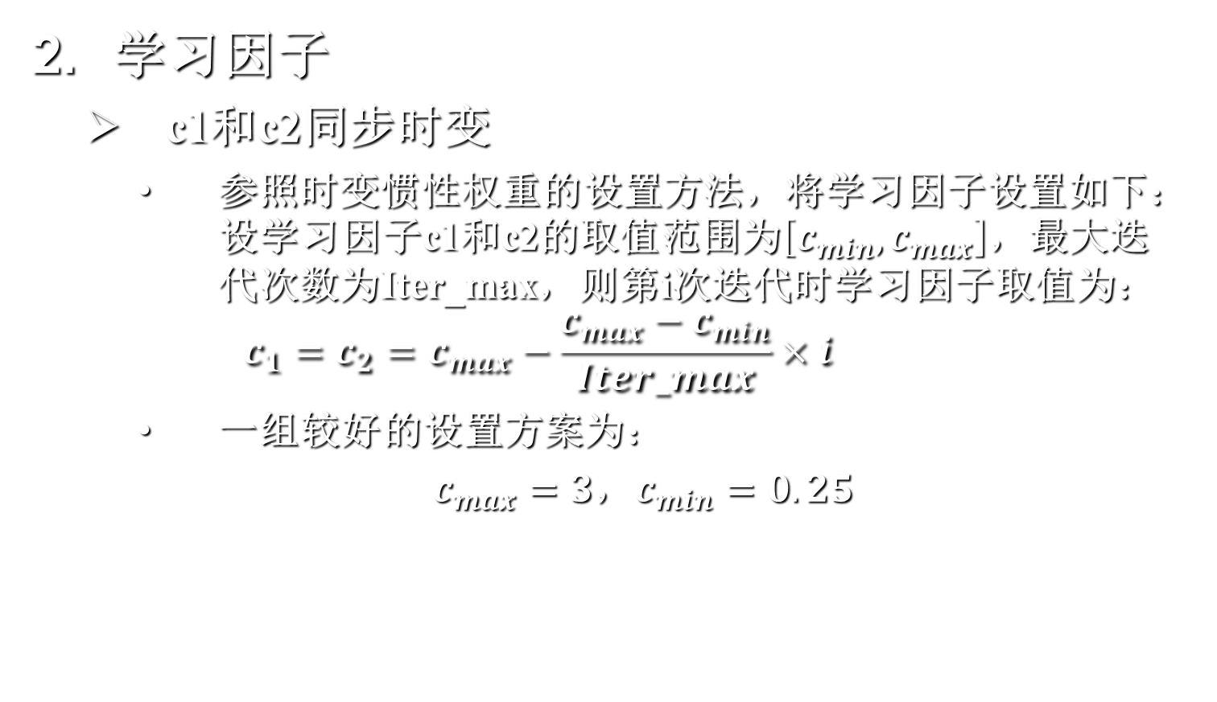
四.算法参数
学习因子
c1和c2同步时变
参照时变惯性权重的设置方法，将学习因子设置如下：设学习因子c1和c2的取值范围为$\left[c_{min},c_{max}\right]$，最大迭代次数为Iter_max，则第i次迭代时学习因子取值为：
$$c_{1}=c_{2}=c_{max}−\frac{c_{max}−c_{min}}{Iter_max}×i$$
一组较好的设置方案为：
$c_{max}=3$，$c_{min}=0.25$

Slide 31
四.算法参数
学习因子
c1和c2异步时变
使两个学习因子在优化过程中随时间进行不同的变化，所以我们这里称之为异步时变。这种设置的目的是在优化初期加强全局搜索，而在搜索后期促使粒子收敛于全局最优解。这种想法可以通过随着时间不断减小自我学习因子c1和不断增大社会学习因子c2来实现。
在优化的初始阶段，粒子具有较大的自我学习能力和较小的社会学习能力，这样粒子可以倾向于在整个搜索空间飞行，而不是很快就飞向群体最优解；在优化的后期，粒子具有较大的社会学习能力和较小的自我学习能力，使粒子倾向于飞向全局最优解。

Slide 32
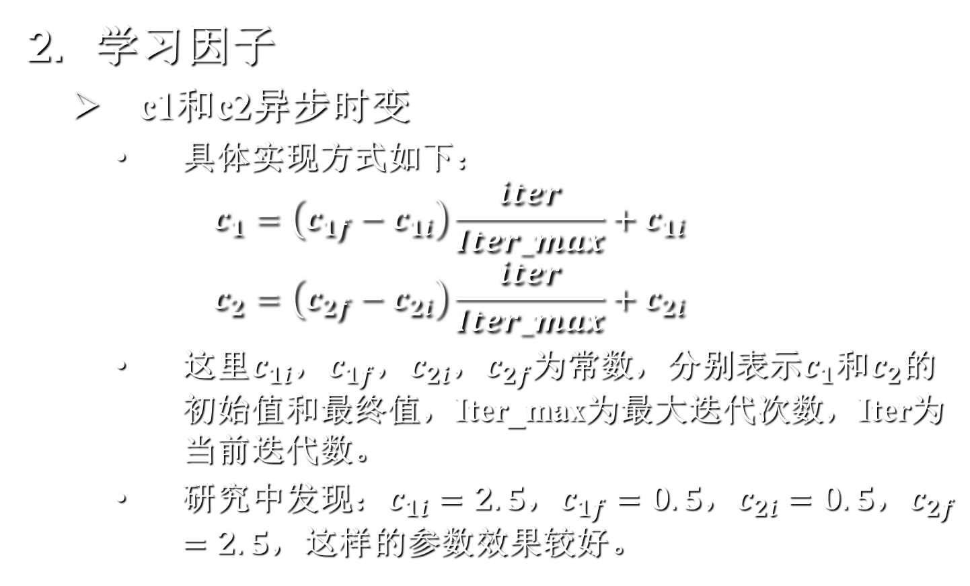
四.算法参数
学习因子
c1和c2异步时变
具体实现方式如下：
$$c_{1}=\left(c_{1f}−c_{1i}\right)\frac{iter}{Iter_max}+c_{1i}$$
$$c_{2}=\left(c_{2f}−c_{2i}\right)\frac{iter}{Iter_max}+c_{2i}$$
这里$c_{1i}$，$c_{1f}$，$c_{2i}$，$c_{2f}$为常数，分别表示$c_{1}$和$c_{2}$的初始值和最终值，Iter_max为最大迭代次数，Iter为当前迭代数。
研究中发现：$c_{1i}=2.5$，$c_{1f}=0.5$，$c_{2i}=0.5$，$c_{2f}=2.5$，这样的参数效果较好。

Slide 33
四.算法参数
同步更新与异步更新
同步更新
begin
initialize a swarm of particles with random location and velocity;
repeat
for each particle i do
adapt the velocity of particle i;
update the position of particle i;
evaluate objective function at the location of particle i;
update pbest of particle i;
update gbest of particle i;
endfor
until a stop condition is met
end

Slide 34
四.算法参数
同步更新与异步更新
同步更新
粒子pbest和gbest的位置和速度更新同步
群体搜索信息反馈较快
适用于局部版本的粒子群算法

Slide 35
四.算法参数
同步更新与异步更新
异步更新
begin
initialize a swarm of particles with random location and velocity;
repeat
for each particle i do
adapt the velocity of particle i using Equation (1);
update the position of particle i using Equation (2);
evaluate objective function at the location of particle i;
update pbest of particle i;
endfor
for each particle i do
update gbest of particle i;
endfor
until a stop condition is met
end

Slide 36
四.算法参数
同步更新与异步更新
异步更新
粒子pbest和gbest的位置和速度更新不同步
群体搜索信息反馈较慢
适用于全局版本的粒子群算法

Slide 37
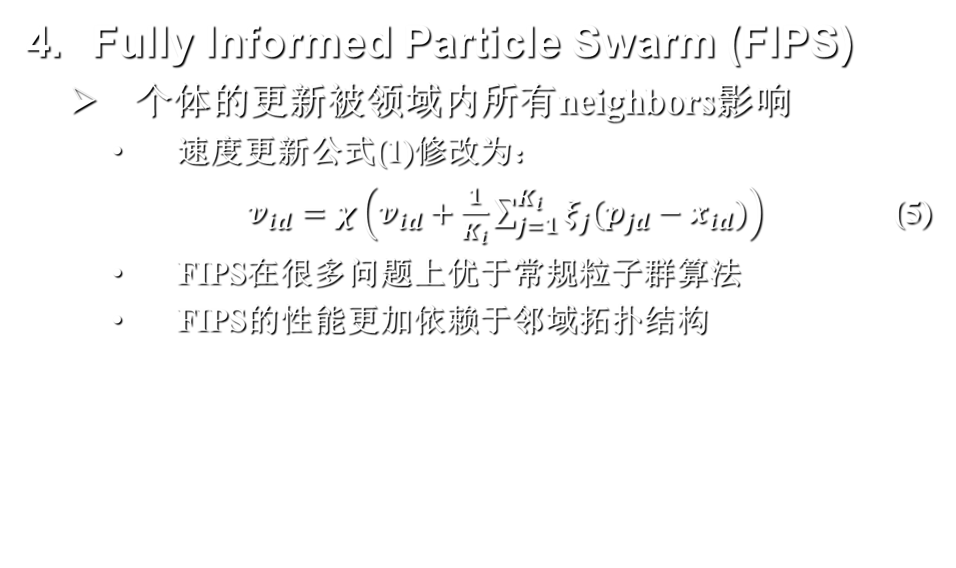
四.算法参数
Fully Informed Particle Swarm (FIPS)
个体的更新被领域内所有neighbors影响
速度更新公式(1)修改为：
$v_{id}=χ\left(v_{id}+\frac{1}{K_{i}}\sum_{j=1}^{K_{i}}{ξ_{j}(p_{jd}−x_{id})}\right)$ (5)
FIPS在很多问题上优于常规粒子群算法
FIPS的性能更加依赖于邻域拓扑结构

